Slide 1
СОВЕРШЕНСТВОВАНИЕ МЕХАНИЗМА
ПОДЪЕМА СТРЕЛЫ ГИДРОМАНИПУЛЯТОРА
Усков Алексей
Телефон: 8-920-418-34-37, E-mail: uskov.aleshcka@yandex.ru
ФГБОУ ВО «Воронежский государственный лесотехнический университет имени Г. Ф. Морозова», г. Воронеж.

Slide 2
ПРОБЛЕМА
Высокие динамические нагрузки отрицательно влияют на гидравлическую систему машин, в особенности, при эксплуатации в условиях низких температур. Пиковые скачки давления значительно превышают рабочее, что приводит к выходу из строя гидроцилиндров, рукавов высокого давления и предохранительных клапанов.
Указанные проблемы характерны для многих видов спецтехники оборудованных КМУ, например: экскаваторы и бульдозеры, в т.ч. карьерные; самосвалы; лесная и сельскохозяйственная техника; баржи и суда. Особенно сильно описанная проблема заметна в оборудовании, использующемся в условиях большого объема работ.
Полученные результаты могут использоваться при проектировании рекуперативных систем новой техники, а также для продления ресурса уже эксплуатирующейся отечественной и импортной техники.

Slide 3
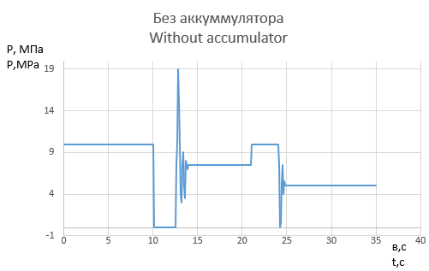
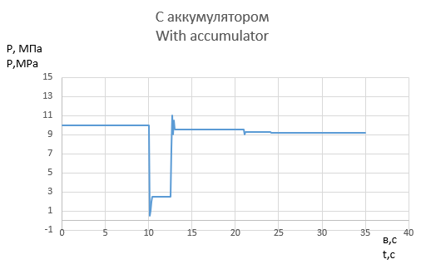
Применение математических моделей показало, что при отсутствии демпфирующего устройства пиковые скачки давления в гидролинии и поршневой полости при переходных режимах значительно превышают рабочее.
Рисунок 1 - Теоретические зависимости давления в гидросистеме без демпфирующего устройства
и при использовании энергосберегающего демпфирующего устройства

Slide 4
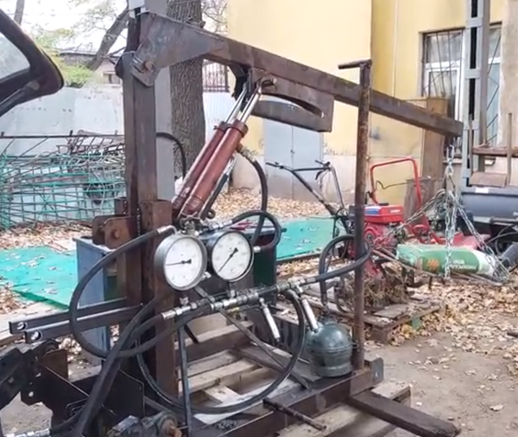
РЕШЕНИЕ ПРОБЛЕМЫ
В качестве объекта исследований выбран
серийный гидроманипулятор
Внедрение в гидросистему манипулятора дополнительного гидроцилиндра рекуперации
и энергосберегающего демпфирующего устройства
Рисунок 2 – Испытательный стенд

Slide 5
Чем полезна наша разработка:
Сглаживаются всплески давления | Снижение энергозатрат на 20-30 %
Устраняются высокочастотные колебания давления | Снижение расхода топлива на 12%
Снижается усталостное разрушение металлоконструкций | Повышение производительности на 15%
Всплески давления не превышают давление настройки предохранительных клапанов | Использование отечественных комплектующих
Гидросистема не перегревается | Возможность совершенствования практически любых машин
Разработка находится на стадии лабораторных исследований.

Slide 6
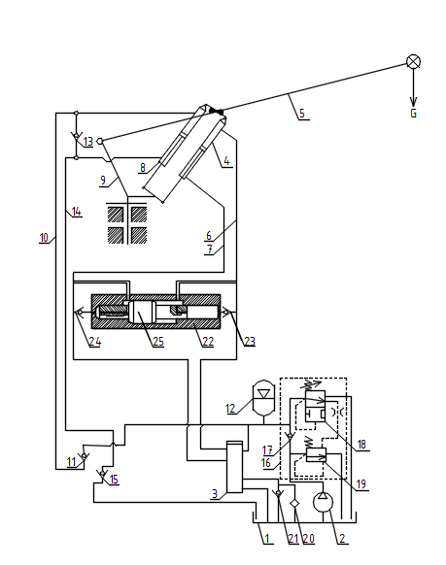
ТЕХНОЛОГИЯ
Дополнительный гидроцилиндр рекуперации и гидропневматический аккумулятор, по специальной системе гидропроводов, аккумулирует энергию торможения при опускании груза и возвращает ее при последующих подъемах груза.
Рисунок 3 – Энергосберегающий гидропривод механизма подъема стрелы лесного манипулятора (схема)
1 - бак; 2 - насос; 5; 6; 7; 10; 14 - гидролинии;
4 - гидроцилиндр привода стрелы 5;
8 - дополнительный гидроцилиндр рекуперации;
11; 13; 15; 17; 21; 23 - обратные клапаны;
12 - гидроаккумулятор; 19 - предохранительный клапан; 18 - разгрузочное устройство;
22 - демпфер; 25 - плунжер.

Slide 7
КОНКУРЕНТЫ
Иностранные производители
Zoomlion (Китай) | Shaoye (Китай) | Kesla (Финляндия)
Hiab (Швеция) | Loglift (Финляндия) | Jonsered (Швеция)
John Deere (США) | Caterpillar (США) | Ponsse (Финляндия)
Увеличивают производство
и продажи
Остались на отечественном
рынке
Прекратили действие

Slide 8
ОЦЕНКА РЫНКА

Slide 9
БИЗНЕС-МОДЕЛЬ
Продажа готовых решений
Создание участка производства на базе предприятия (сотрудничество)
Проведение НИОКР на заказ
Наше решение
Модернизация существующего оборудования

Slide 10
УРОВЕНЬ ГОТОВНОСТИ
Изготовлен испытательный стенд для исследования параметров работы усовершенствованного гидроманипулятора;
Для обоснования параметров энергосберегающего гидропривода механизма подъема стрелы лесного манипулятора составлена расчетная схема;
Разработана математическая модель подъема стрелы гидроманипулятора с гидропневматическим устройством при работе на уклоне и обоснованы ее параметры;
Разработан алгоритм решения полученной мат. модели;

Slide 11
Проведенное испытание энергосберегающего гидропривода подтвердило теорию о принципе его работы и снижении пикового давления в гидропроводах;
Графики зависимостей давления рабочей жидкости (рис. 1) показали, что подключение энергосберегающего демпфирующего устройства в гидропривод механизма подъема стрелы позволяет снизить пиковое давление в гидролинии поршневой полости гидроцилиндра при переходных режимах в 1,5-1,6 раза.
В дальнейшем будут проводиться экспериментальные исследования для определения технологических параметров энергосберегающего гидропривода при различной нагруженности для оптимизации объема поднимаемого груза

Slide 12
КОМАНДА
Усков А. И., руководитель проекта;
Четверикова И. В., руководитель проекта;
Попиков П. И., научный руководитель;
Дручинин Д. Ю., технический специалист;
Петков А. Ф., технический специалист.

Slide 13
ЗАПРОС К АКСЕЛЕРАТОРУ и ТЕХНОЛОГИЧЕСКИМ ПАРТНЁРАМ
Научное
сотрудничество
Пилотирование
проекта
на предприятиях
Внедрение
в производство
Цели нашего
участия
Уточнение актуальных
проблем технологических
машин и оборудования

Slide 14

СПАСИБО ЗА ВНИМАНИЕ!
Усков Алексей
Телефон: 8-920-418-34-37, E-mail: uskov.aleshcka@yandex.ru

